Slide 1

Hesaplamalı Anlambilim 1.Ödev
Bilgi Çıkarımı
Havvanur Dervişoğlu- 20501001

Slide 2
Sunu planı
Geliştirme Araçları & Kullanılan Kütüphaneler
Yapılan Uygulama
Geliştirme Adımları
Demo
Neler Yapılabilir ?
Kaynakça

Slide 3
Geliştirme araçları ve kullanılan kütüphaneler
Geliştirme ortamı: PyCharm
Programlama Dili: Python3.7
Kütüphaneler:
- numpy: array işlemleri için
- pandas: Dataframe işlemleri
- regex: pattern yakalama
- gensim: word2vec modeli için
- nltk: ön işleme adımları için
- sqlalchemy: database işlemleri için
- streamlit: arayüz geliştirme için

Slide 4
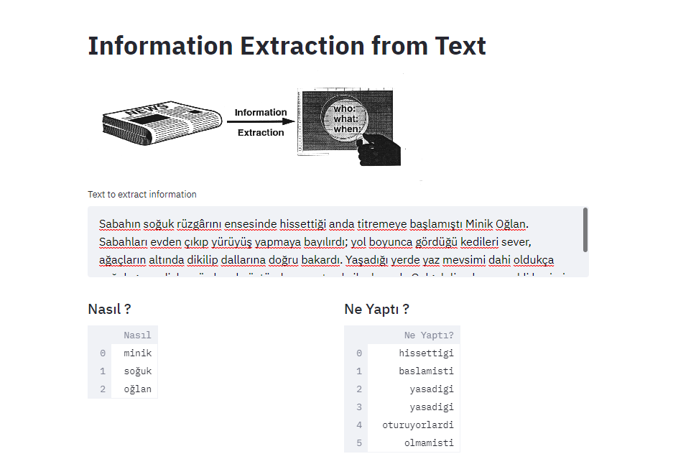
Uygulama
İsimler ve fiiller veri setlerindeki bilgilerden veri tabanı oluşturularak bu veri tabanını, regex ve word2vec kullanarak verilen metinden Nasıl ?, Ne Yaptı ?, Nerede ?, Ne zaman ?, Neden ?, Ne olur ?, Kim ? Bilgilerini çıkarma.

Slide 5
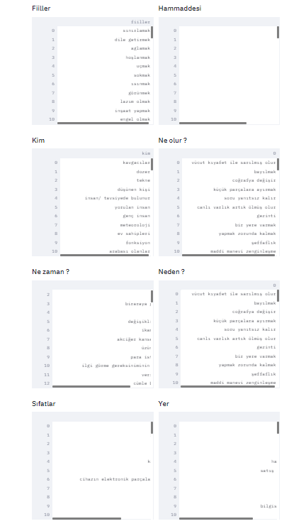
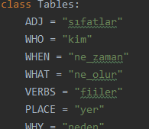
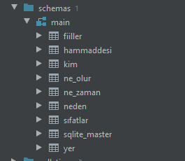
Geliştirme adımları
Sözlük elde etme: Uygulamada kullanmak için fiiller, yer, hammaddesi, kim, ne_olur, ne_zaman, neden, sıfatlar tabloları vocabulary.db veri tabanında oluşturuldu.

Slide 6
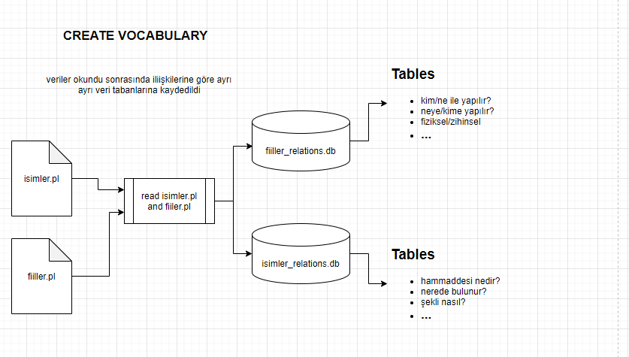

Slide 7
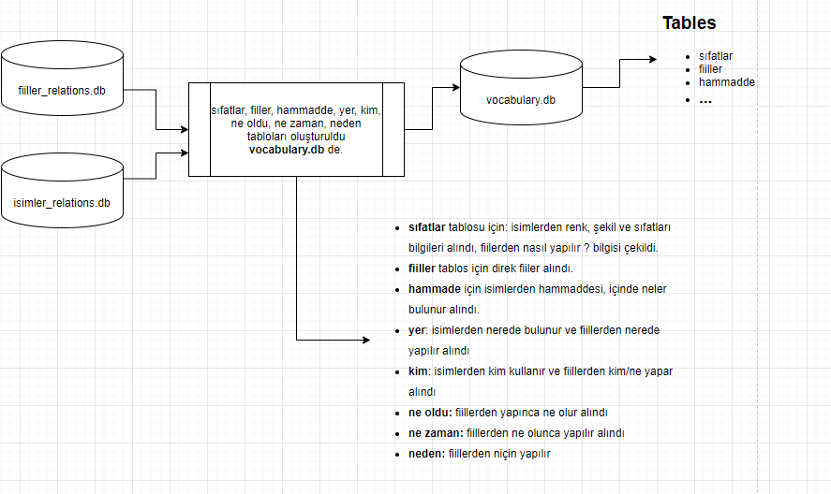

Slide 8
2. Ne Yaptı ? Bilgisinin (fiilin) çıkarılması: Verilen cümleden fiillerin çıkarılması için regex çözümü kullanılmıştır. Bunun için öncelikle veri tabanındaki fiiller tablosundan eşleşmeye bakılıyor eğer yoksa eşleşme sonrasında fiilleri bulmak için yazılan, zaman eklerinden oluşmuş, regex pattern’i verilen metin için çalıştırılır. Elde edilen fiiller sonrasında veri tabanını genişletmek için fiiller tablosuna eklenir.
PATTERN:
r"(\b[a-z]{1,20}m[ıiuü][sş][a-z]*\b|" \ # mış, miş
r"\b[a-z]{1,20}[ae]c[ae][kgğ][a-z]*\b|" \ # acak, ecek, eceği,..
r"\b[a-z]{1,20}m[ae]l[iı][a-z]*\b|" \ # malı, meli
r"\b[a-z]{1,20}yor[a-z]*\b|" \ # yor
r"\b[a-z]{1,20}[dt][iı][nmgk\s][iı]\b)" # tın, tin ..

Slide 9
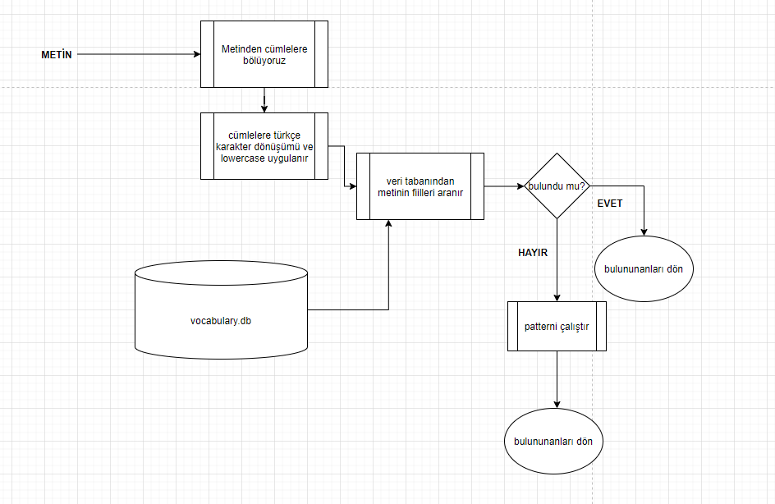

Slide 10
3- Nasıl ? , Nerede ?, Ne zaman ?, Neden ?, Ne olur ?, Kim ? Bilgilerinin Çıkarılması: Fiillerde olduğu gibi önce veri tabanından bakılıyor, eğer veri tabanında yoksa Neden?, Nerde?, Ne zaman ? Bilgilerinin çıkarımı için hazırlanan regex pattern’i uygulanıyor diğerleri için ve bu üç bilgi için regex’le sonuç üretilmez ise word2vec kullanılarak veri tabanındaki kelimelere benzer kelimeler içeriyor mu şeklinde bir arama yapılıyor.
PATTERN YER:
r"(\b[a-z]{1,20}[dt][ea][\sn]\b)" # bulunma/ ayrılma/ çıkma hal eki
PATTERN NE ZAMAN:
r"(\b[a-z]{1,20}[dt][iı][ğg][ıi]nd[ae][a-z]*\b| # dığında, tığında ..
\b[a-z]{1,20}[dt][iı][ğg][ıi]\szaman*\b|# tığı zaman, dığı zaman
\b[a-z]{1,20}yorken*\b| # yorken
\b[a-z]{1,20}[ıi]nc[ae]*\b)" # inca, ince

Slide 11
PATTERN NEDEN:
r"(\b[a-z]{1,20}[dt][iı][gğ][iı]\sicin*\b|# dığı için ...
\b[a-z]{1,20}[dt][ea]n\sdolayi*\b| # dan dolayı ...
\b[a-z]{1,20}[dt][ea]n\soturu*\b| # dan ötürü ...
\b[a-z]{1,20}\sdiye*\b| # ... diye
\b[a-z]{1,20}[dt][ıi][ğg][iı]nd[ae]n*\b| dığından,
\b[a-z]{1,20}\sicin*\b)" ... için

Slide 12
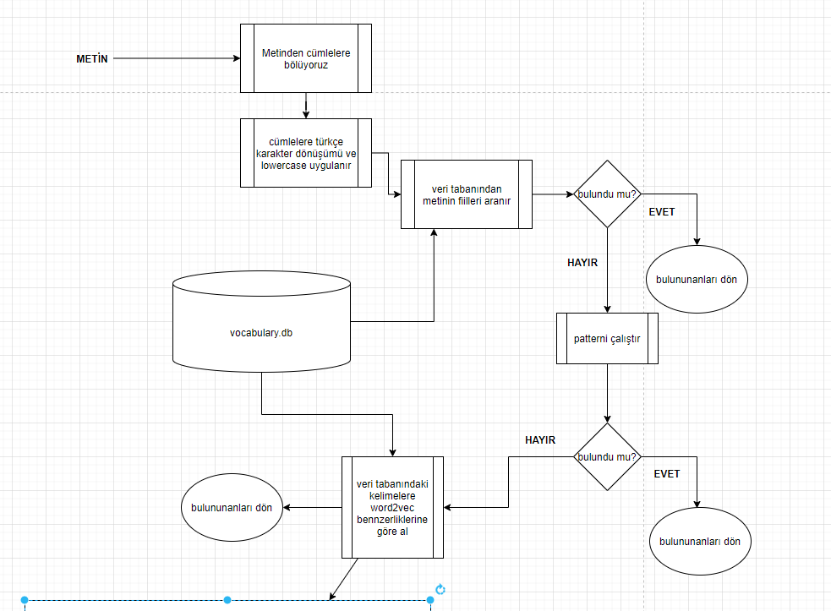

Slide 13
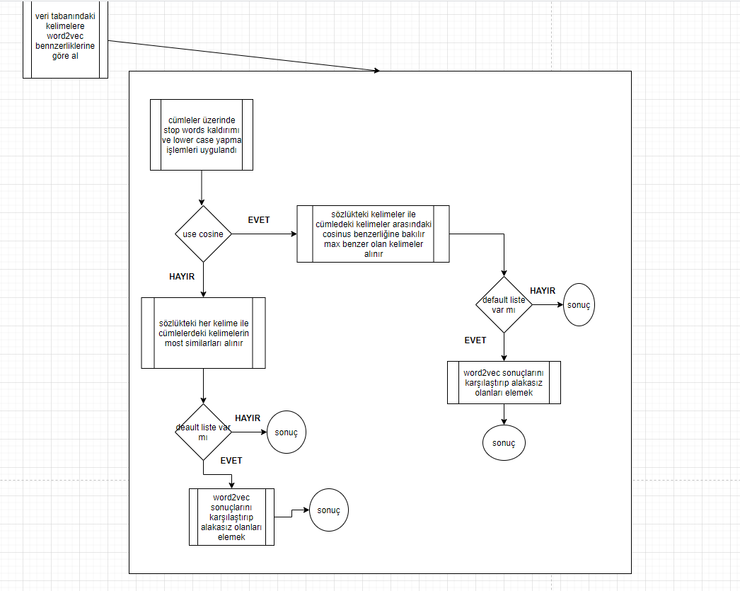

Slide 14
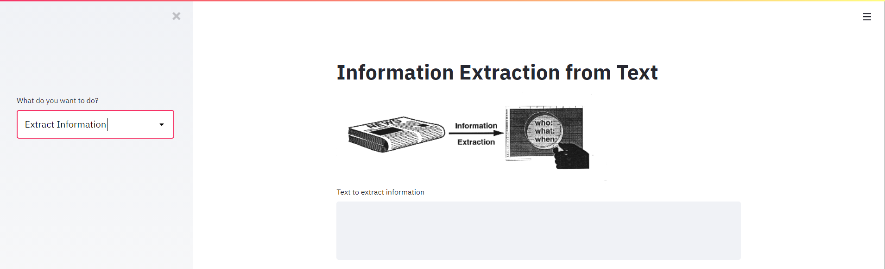
DEMO

Slide 15
NELER YAPILABİLİR?
Elimizdeki veri setinin iyileştirmesi için word2vec tabanlı bir çözüm uygulanıp başarım artırılmaya çalışılabiliriz. Hatta bunu veri setinin doğruluğunu kontrol etmek içinde kullanabiliriz.
Sözlüğü direk bire bir benzeri var mı şeklinde bakmak yerine edit distance gibi birkaç kelime farklılıklarını yakalamamızı sağlayan yöntemler kullanılabilir.

Slide 16
KAYNAKÇA
https://radimrehurek.com/gensim/auto_examples/tutorials/run_word2vec.html
https://github.com/akoksal/Turkish-Word2Vec

